Slide 1
Opera v romantizme
6. ročník
I. Sučková

Slide 2
Opera v romantizme
Vyvíjala sa v Nemecku od začiatku 20. rokov 19. storočia
Vychádza z nemeckého romantizmu
Predstavitelia:
Carl Maria Weber
Giuseppe Verdi
Richard Wagner
Giacomo Puccini
Georges Bizet

Slide 3
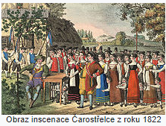
Carl Maria Weber
Čarostrelec – prvá nemecká národná opera
Ukážka –Overtúra
https://www.youtube.com/watch?v=pIhKnzgFsiU&list=OLAK5uy_kP8DWi3QNhs0Osh-hu3wLheDudjRep22c&index=1

Slide 4
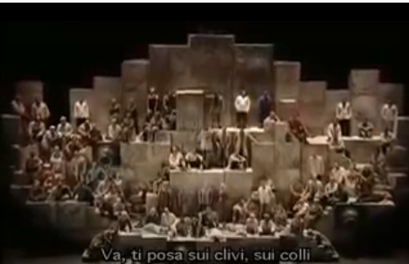
Giuseppe Verdi
Opery
Nabucco - Zbor židov - https://www.youtube.com/watch?v=rbUMCJeaLbY
Traviata
Rigoletto – ária Vojvodu - https://www.youtube.com/watch?v=6V-eeUW9-VI
Aida
Trubadúr – Zbor cigánov - https://www.youtube.com/watch?v=-tssWnXAS_U

Slide 5
Richard Wagner
Opery
Lohengrin – Svadobný pochod - https://www.youtube.com/watch?v=BA0DSu52rdk
Tristan a Isolda
Cyklus 4 opier
Prsteň Nibelungov (4 celovečerné hudobné drámy)

Slide 6
Giacomo Puccini
Opery
Tosca
Madam Butterfly
Turandot

Slide 7
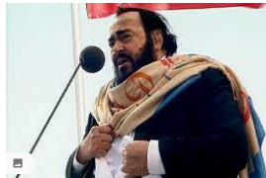
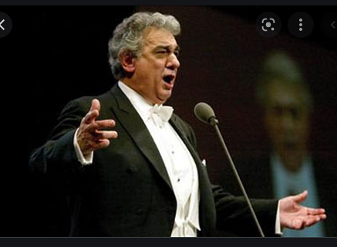
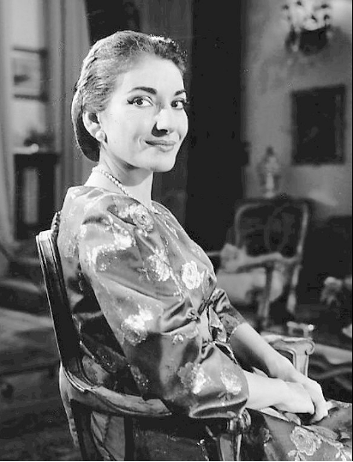
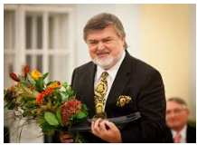
Speváci operných árií
Luciano Pavarotti
Maria Callas
Placido Domingo
Peter Dvorský

Slide 8
Francúzska romantická opera
Georges Bizet
Opera – Carmen
Ária z opery – Habaniera - https://www.youtube.com/watch?v=tSsNFPk2vNA
- Pieseň toreadora - https://www.youtube.com/watch?v=GXeGIVe8oAk

Slide 9
Programová hudba a symfonická báseň
mimohudobný obsah
námety – literárne diela
- výtvarné diela
Predstavitelia:
Hector Berlioz – Obrázky z výstavy
Franz Liszt

Slide 10
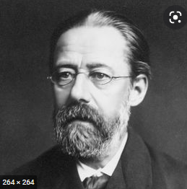
Bedřich Smetana
Cyklus symfonických básní
Moja vlasť – programovateľnosť spojená s prvkami národnej hudby
https://www.youtube.com/watch?v=w6jlhLUgER0

Slide 11
Národné obrodenie
19. storočie
Skladatelia strednej, východnej a severnej Európy
zbierali a upravovali ľudové piesne pre hudobné telesá
tvorili piesne a štylizované tance, skladby v národnom duchu
komponovali národnú hudbu – najmä opery

Slide 12
Národné školy
Rusko – Michail Ivanovič Glinka – národná opera – Ivan Susanin
Nórsko – Edvard Hagerup Grieg – Nórske tance
Čechy – B. Smetana – národná opera Predaná nevesta
- Antonín Dvořák – Slovanské tance
Maďarsko – Ferenc Erkel – národná opera Bánk bán
Poľsko – Stanislav Moniusko - národná opera - Halka

Slide 13
Odkazy, literatúra
https://www.google.com/search?q=bedrich+smetana&tbm=isch&source=iu&ictx=1&fir=QzNYDixwu-6NoM%252CEdUDinSpxGSjkM%252C_%253BnIMNMaDMV6Fn3M%252CEdUDinSpxGSjkM%252C_%253BLB8ZDcnwpxBa8M%252CZ2MmPHwOyBf0RM%252C_%253BQ1wZaDh612y0IM%252C7eRCI9A
https://www.google.com/search?q=luciano+pavarotti&tbm=isch&source=iu&ictx=1&fir=OGKGwo-VELAghM%252CxiSyMYT0CLb5VM%252C_%253B9iNDECh00tJOlM%252C71ZyL5HODKIBFM%252C_%253B252t1FQpNH0XHM%252CnG198wB9jgdu5M%252C_%253BQvupDFRwrK8SKM%2
https://en.wikipedia.org/wiki/Maria_Callas#/media/File:Maria_Callas_1958.jpg
https://www.google.com/search?q=placido+domingo&tbm=isch&source=iu&ictx=1&fir=mF1Vm3jUhlMyQM%252CLtLT3tav7PjGWM%252C%252Fm%252F01l8slj%253B9FoPmyLdW7ODrM%252CRIAQrhm6uxj3jM%252C_%253B8ADPe9rXxhMivM%252CiyvyEZRSz7Mj2M%252C_%253BDFRZFFSD9IL0QM%252C7EkaoleYOPOYgM%252C_%253Bm2FK-PewYz9EFM%252CIp1vHB-rkkvBYM%252C_%253ByYN7__Atwv6BrM%252Cxt31W80_2U0m9M%252C_%253BAFdyWBIffh8fDM%252COrAdo_hqXvaAjM%252C_%253BGABgecNtIOua_M%252CRIAQrhm6uxj3jM%252C_&vet=1&usg=AI4_-kRm3pWUfECTcjo0X0-5zTuciGIxqg&sa=X&ved=2ahUKEwjAiNuziYr1AhWZSvEDHQogDusQ_B16BAgREAE#imgrc=pvmTN6UkAcaQLM&imgdii=QlYEDUjysF2_9M
https://www.facebook.com/pg/Peter-Dvorsk%C3%BD-fanclub-670081969809998/posts/
Hudobná výchova pre 6. ročník SPN Mladé letá 2011.

Slide 14
Ďakujem za pozornosť

